Slide 1

手把手教你学STM32
USMART实验
“原子哥”在线教学平台：www.yuanzige.com
技术支持论坛：www.openedv.com

Slide 2
手把手教你学STM32
1，USMART简介（了解）
2，USMART原理（了解）
3，USMART移植（掌握）
4，USAMRT使用（掌握）
5，课堂总结
“原子哥”在线教学平台：www.yuanzige.com
技术支持论坛：www.openedv.com

Slide 3

手把手教你学STM32
1， USMART简介（了解）
USMART是一个串口调试组件，可以大大提高代码调试效率！
调试摄像头参数：
N次修改？效率极低！
写函数
修改参数
下载
看结果
不满意
USMART可以直接通过串口调用用户编写的函数，随意修改函数参数！
“原子哥”在线教学平台：www.yuanzige.com
技术支持论坛：www.openedv.com

Slide 4
手把手教你学STM32
USMART主要特点：
1，可以调用绝大部分用户直接编写的函数
2，占用资源少（最小：4KB FLASH, 72B SRAM）
3，支持参数类型多（整数(10/16)、字符串、函数指针等）
4，支持函数返回值显示且可对格式进行设置
5，支持函数执行时间计算
注意：不支持浮点数参数！
“原子哥”在线教学平台：www.yuanzige.com
技术支持论坛：www.openedv.com

Slide 5
手把手教你学STM32
2， USMART原理（了解）
通过对比用户输入字符串和本地函数名，用函数指针实现调用不同的函数
用户输入字符串
一般是通过串口输入字符串，以\r\n结束
解析并对比
解析字符串（函数名/参数），对比本地函数名表
丢弃，报错
执行函数
通过函数指针， 输入参数并执行
返回执行结果
最后返回执行结果，等待下次输入
函数指针详解：https://www.cnblogs.com/windlaughing/archive/2013/04/10/3012012.html
“原子哥”在线教学平台：www.yuanzige.com
技术支持论坛：www.openedv.com

Slide 6
手把手教你学STM32
USMART组成：
文件 | 功能描述
usmart .c/h | 核心文件，用于处理命令以及对外部交互
usmart_config.c | 函数管理文件，用于添加用户需要USMART管理的函数
usmart_port.c/h | 移植文件，用于USMART移植
usmart_str.c/h | 字符串处理文件，用于字符串转换、参数获取等
修改：usmart_port.c/.h，即可完成移植
修改：usmart_config.c，即可添加自己想要调用的函数
“原子哥”在线教学平台：www.yuanzige.com
技术支持论坛：www.openedv.com
Notes:
usmart.c
接收数据解析和信息返回
usmart_config.c
开放给用户的配置接口，需要通过串口交互的函数可在此实现
usmart_port.c
硬件相关接口，类似于一个简单的通讯协议
usmart_str.c
为了使USMART组件更独立而编写的库，一般不需要修改

Slide 7
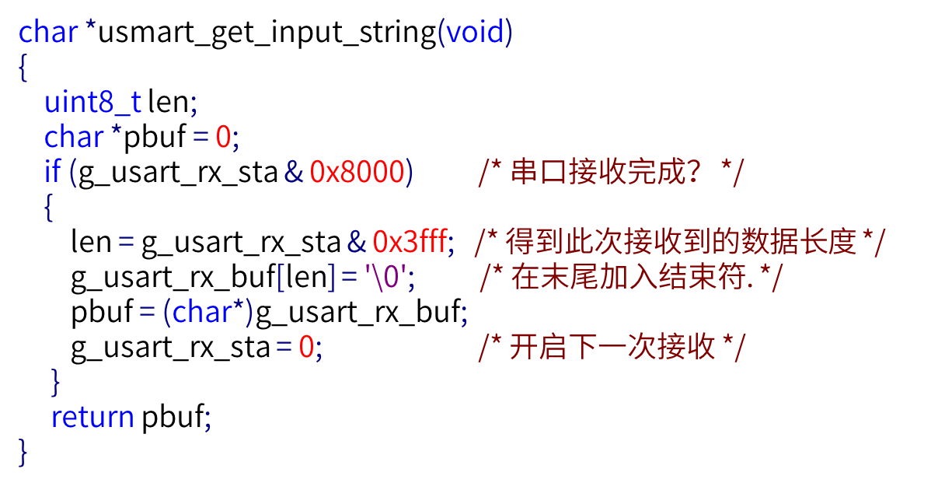
手把手教你学STM32
USMART扫描函数：
void usmart_scan(void)；
扫描函数，解析用户输入字符串数据，进而实现函数调用和组件各个控制功能
usmart_scan调用以下获取用户输入字符串数据函数:
g_usart_rx_sta：串口的接收缓冲
g_usart_rx_sta
bit15 | 接收完成标志
bit14 | 接收到 0X0D 标志
bit13~0 | 接收到的有效字节个数
“原子哥”在线教学平台：www.yuanzige.com
技术支持论坛：www.openedv.com

Slide 8
手把手教你学STM32
1，USMART简介（了解）
2，USMART原理（了解）
3，USMART移植（掌握）
4，USAMRT使用（掌握）
5，课堂总结
“原子哥”在线教学平台：www.yuanzige.com
技术支持论坛：www.openedv.com

Slide 9
手把手教你学STM32
3， USMART移植（掌握）
获取USMART组件
找到USMART的全部组件，从正点原子的USMART例程获得
添加到工程
添加全部组件到工程， 4个文件，设置好路径关联
适配硬件
修改调试串口和定时器，以适配自己的硬件
添加执行函数
添加自己需要的执行函数，在usmart_config.c中添加修改
通过串口交互
烧录移植好的USMART组件，可以通过串口反复测试目标函数
“原子哥”在线教学平台：www.yuanzige.com
技术支持论坛：www.openedv.com
Notes:
1，准备USMART组件文件
添加到MDK工程
2，添加到MDK工程
3，适配硬件
根据需要修改串口，特别是移植到不同型号的MCU上
适配定时器
推荐在定时器中断中进行解析函数扫描，可以减少系统开销（默认方式）
4，添加执行函数
根据自己的需要增删测试函数
5，下载到板卡测试
本质是一个简单的串口通讯协议，通过\r\n分包
需要调试参数的函数、寄存器设置等更能体现它的高度价值

Slide 10
手把手教你学STM32
4，USAMRT使用（掌握）
USMART有7个系统命令：
？：获取帮助信息
help：获取帮助信息
list：可用的函数列表
id：可用函数的ID列表
hex：参数16进制显示，后跟空格+数字即执行进制转换
dec：参数10进制显示，后跟空格+数字即执行进制转换
runtime 1，开启函数运行计时；
0，关闭函数运行计时；
注意：请按照程序编写格式输入函数名及参数并以回车键结束
“原子哥”在线教学平台：www.yuanzige.com
技术支持论坛：www.openedv.com

Slide 11
手把手教你学STM32
5，课堂总结（掌握）
USMART实验（课堂总结）.pdf（脑图）
“原子哥”在线教学平台：www.yuanzige.com
技术支持论坛：www.openedv.com

Slide 12

手把手教你学STM32
版权所有：广州市星翼电子科技有限公司
天猫店铺：https://zhengdianyuanzi.tmall.com
“原子哥”在线教学平台：www.yuanzige.com
技术支持论坛：www.openedv.com

